Slide 1
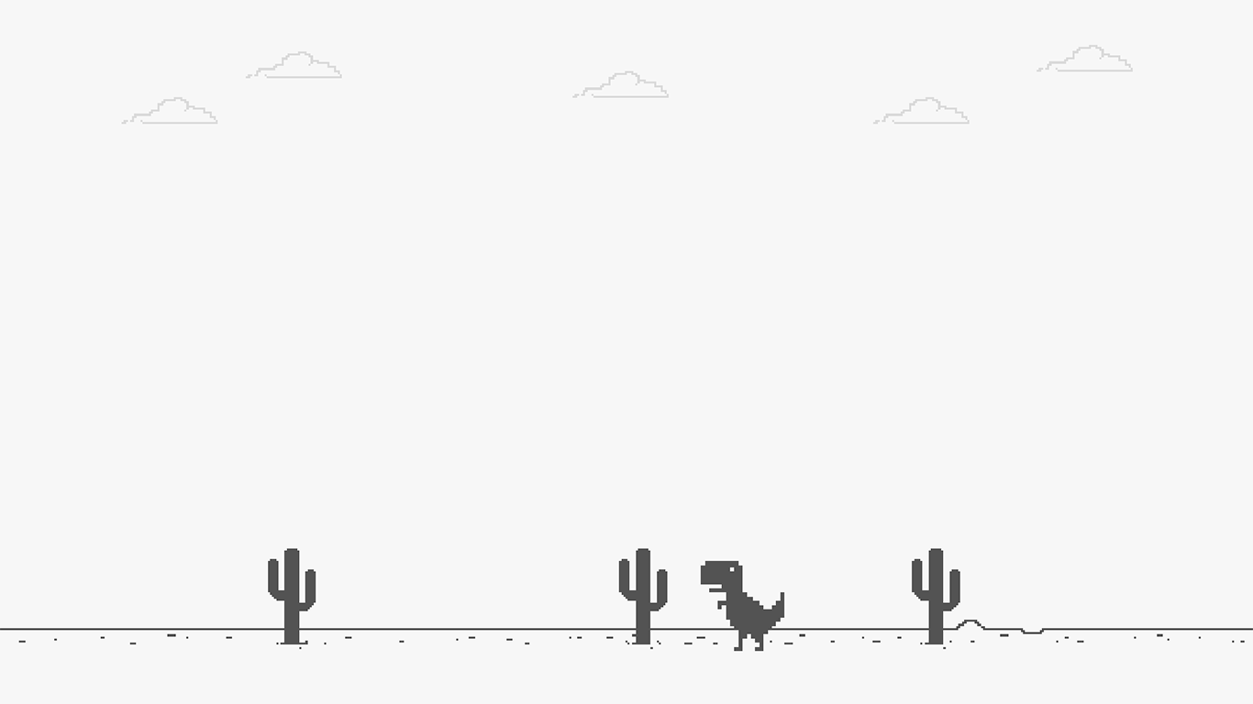
JsrassiK http://jsrassik.xyz

Slide 2
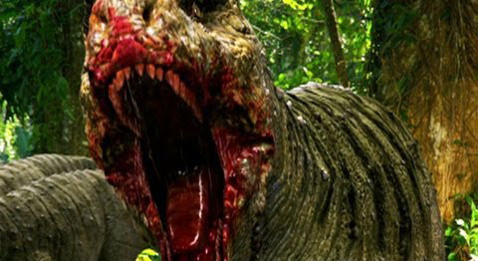


I.Contexte
Enfant, j'aimais les dinosaures (comme beaucoup d'enfants), d'ailleurs qui n'aime pas les dinosaures ?
En attendant les progrès en clonage d’animaux préhistoriques, je propose un petit jeu dont le but est d'incarner un ptérodactyle qui chasse des tyrannosaures.
Je me suis inspiré des mécaniques de Flappy Bird et des textures ainsi que de certaines mécaniques de Google T-rex-runner pour imaginer ce jeu.

Slide 3
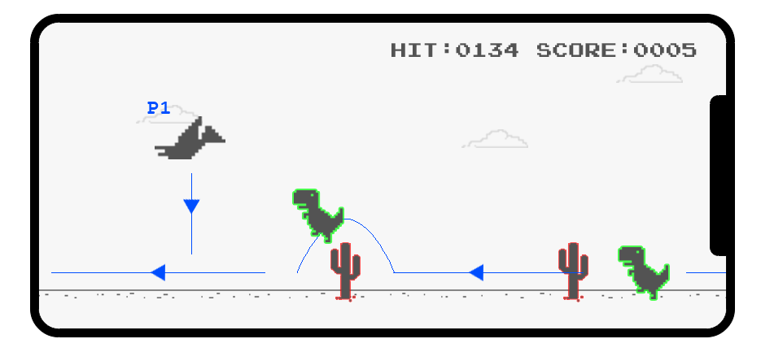
II.Maquettes fonctionnelles

Slide 4
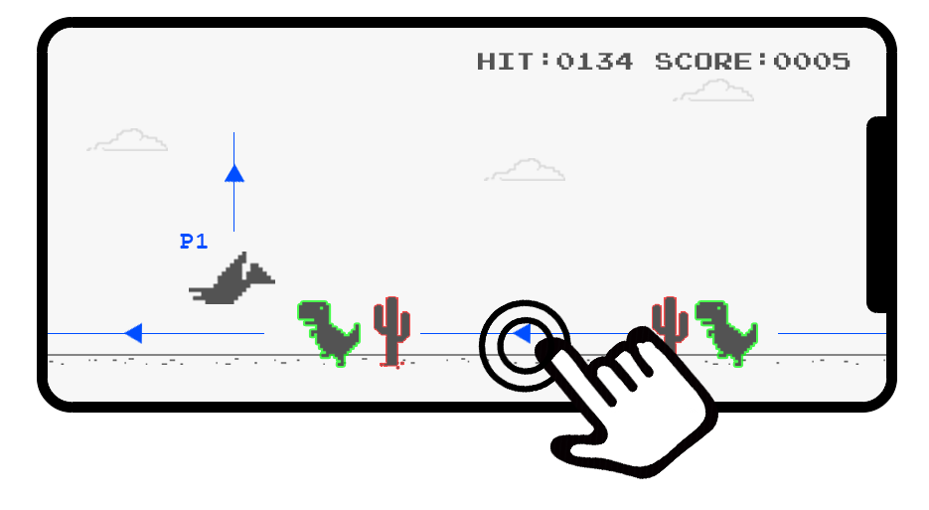
II.Maquettes fonctionnelles

Slide 5
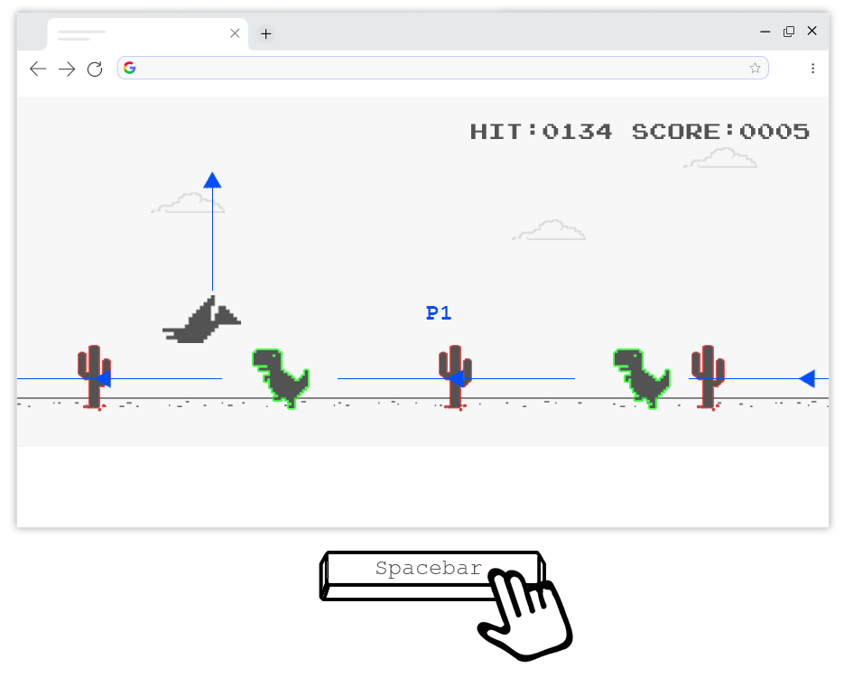
II.Maquettes fonctionnelles

Slide 6
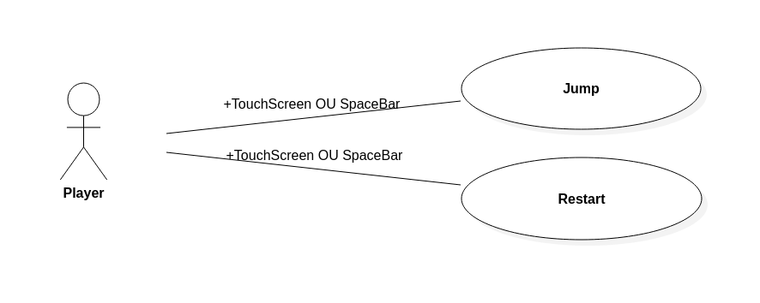
III.Commandes en jeu & Diagrammes d'utilisation
Pression n'importe où sur l'écran (si ce dernier est tactile).
Via l'évènement touchstart.
Pression sur la barre d'espace.
Via l'évènement keydown.

Slide 7
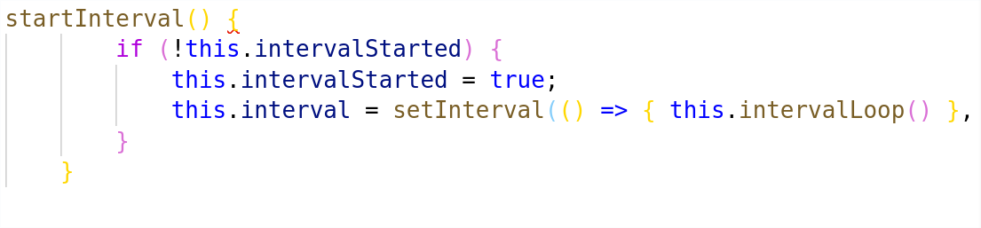
IV.Explication de l’architecture du projet
Le jeu est basé sur un <canvas>.
La fonction startInterval() va exécuter toutes les 14 millisecondes la fonction intervalLoop() qui elle même va exécuter toutes les fonctions utiles au rafraîchissement du canvas, comme le déplacement des décors ou des dinosaures.

Slide 8
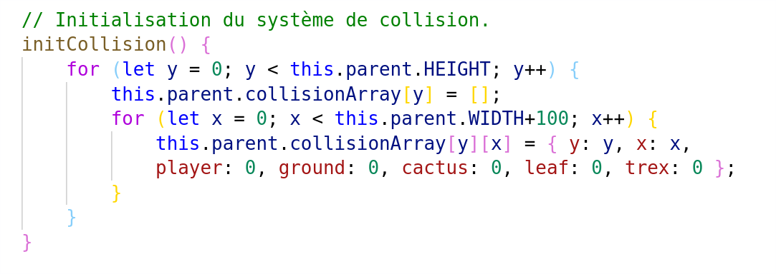
IV.Explication de l’architecture du projet
Les collisions ont été la partie la plus compliqué à programmer.
Un tableau contenant les informations de collisions est crée au lancement du jeu, puis celui-ci est modifié toutes les 14ms.
Chaque pixel du canvas correspond à une variable de collision du tableau.

Slide 9
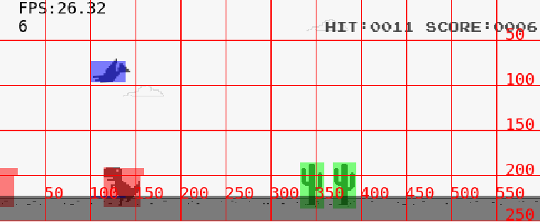
IV.Explication de l’architecture du projet
Toutes les 14secondes, les instances des objets des tyrannosaures vont vérifier s’ils sont en collision avec le sol, avec un cactus ou avec le joueur, même chose pour l’instance de l’objet du joueur (ptérodactyle).
Le jeu avec les collision affichées :

Slide 10
V.Organisation du projet
Le projet à été organisé en 4 sprint d’une semaine :
Semaine 1 (5 août 2019 – 9 août 2019) : Maquettage du projet, organisation du début du projet, création des bases du jeu.
Semaine 2 (11 août 2019 – 14 août 2019) : Réorganisation du projet en POO, création du système de collision.
Semaine 3 (26 août 2019 – 30 août 2019) : Deuxième réorganisation du projet en POO, ajout du ptérodactyle et de ses contrôles.
Semaine 4 (2 septembre 2019 – 6 septembre 2019) : Adaptation du jeu suivant le type d'appareils (téléphone mobile ou ordinateur de bureau) et ajout du message de fin de jeu.
Le projet est constitué de 14 fichiers Javascript dont 986 lignes de code (commentaires et sauts de lignes expurgés).

Slide 11
A vous de jouer sur http://jsrassik.xyz !
(Mon meilleur score est 43 !)

